Slide 1
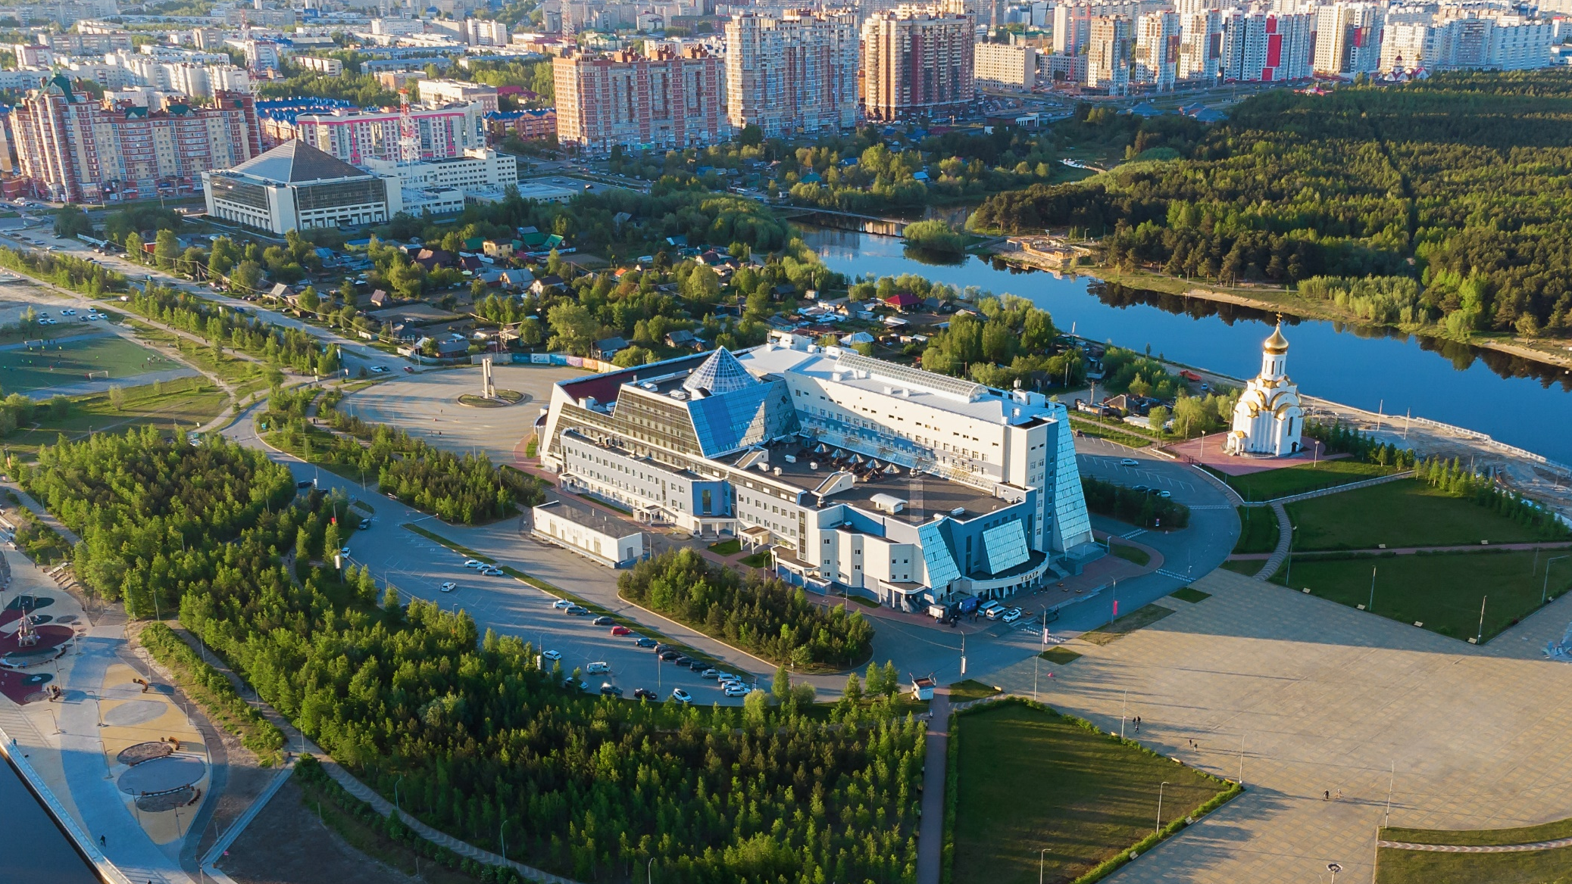


Замещение втульчатых топоров проушенными в ХI-XIII вв. как маркер древнерусского освоения Севера Западной Сибири
Думать.
Действовать.
Достигать.
Кардаш О. В., к.и.н.
Ермакова К. К.

Slide 2
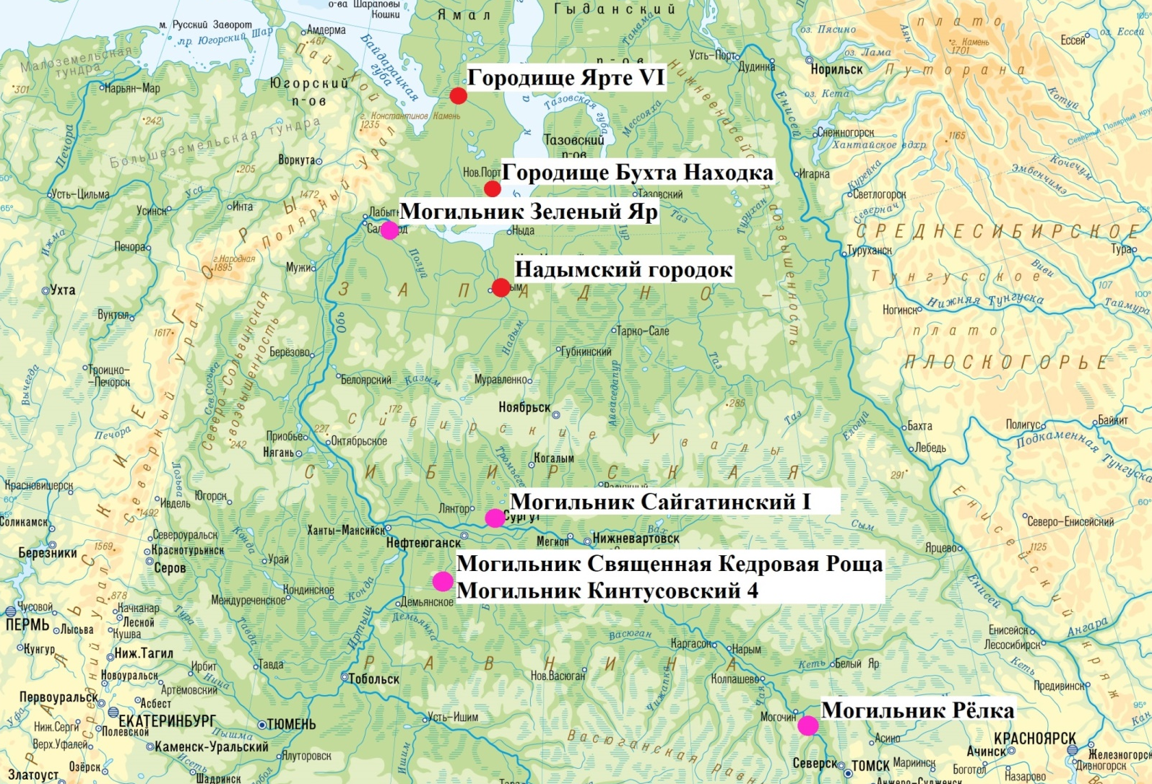
1. Могильники и городища Севера Западной Сибири

Slide 3

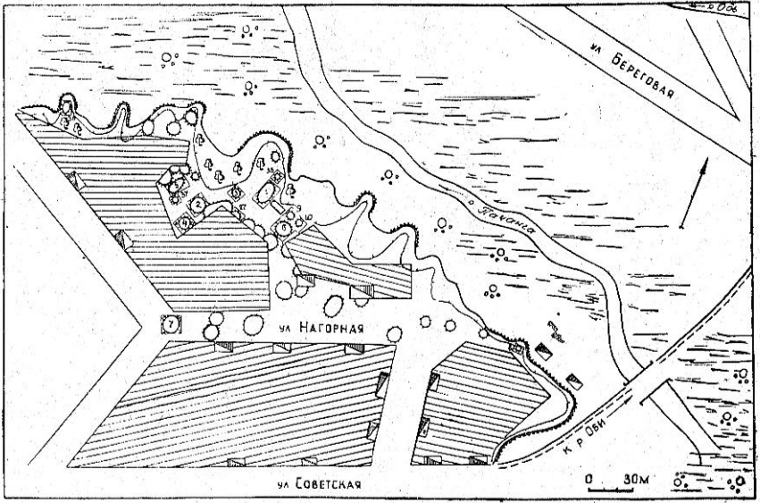
2. Могильник Рёлка
Хронология: VI-VIII вв.
Годы исследования: 1947-1964
Автор раскопок: А.П. Дульзон, В.И. Матющенко, Л.А. Чиндина
Кол-во погребений: 56
Из них с топорами: 8

Slide 4
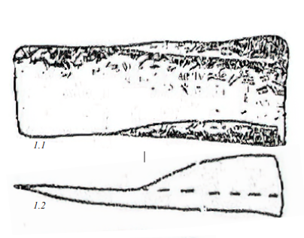
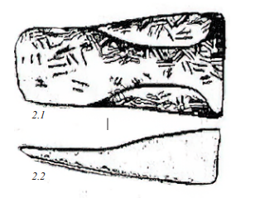
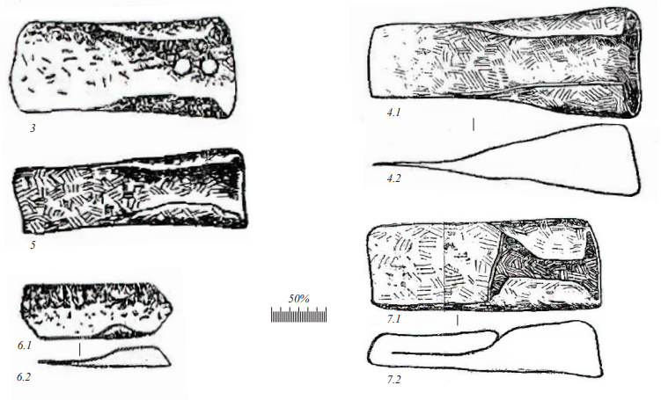
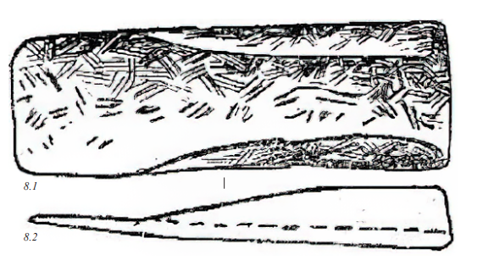
2. Могильник Рёлка
Втульчатые топоры V-VII вв. из погребений из могильника Рёлка

Slide 5
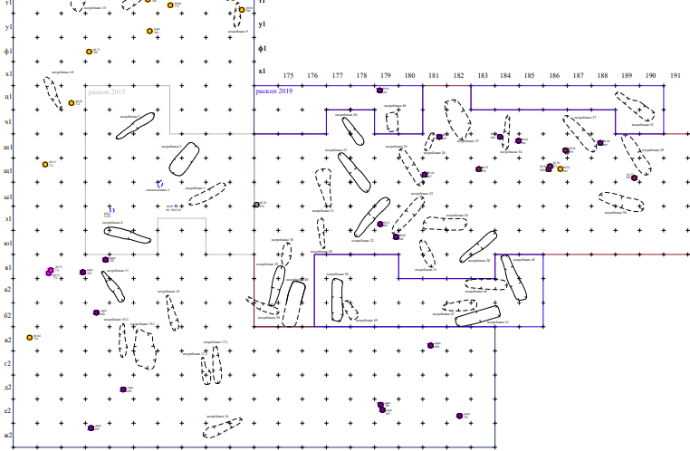
3.1 Могильник Священная кедровая роща
Хронология: V-VIII вв.
Годы раскопок: 2015-2023
Автор, науч. рук. исследований: О.В. Кардаш
Кол-во погребений: 61
Из них с топорами: 8

Slide 6
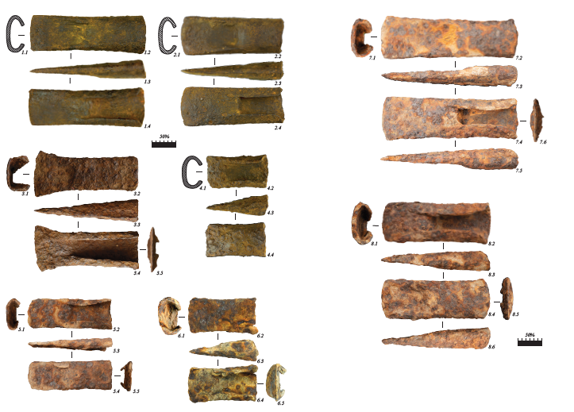
3.1 Могильник Священная кедровая роща
Втульчатые топоры
V-VII вв. из мужских
(в т.ч. воинских) погребений из могильника Священная кедровая роща

Slide 7
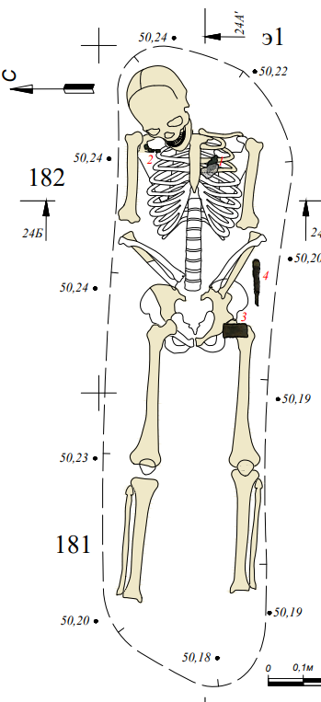
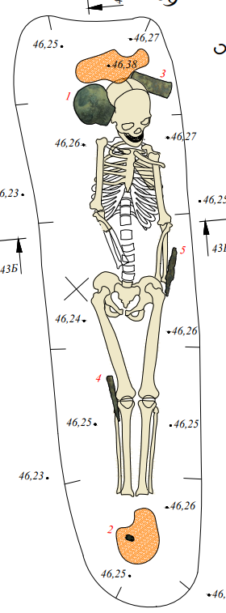
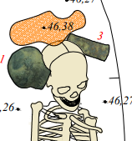
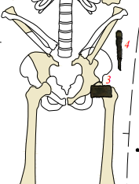
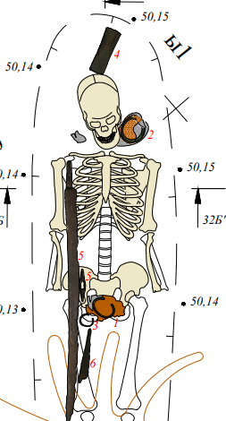
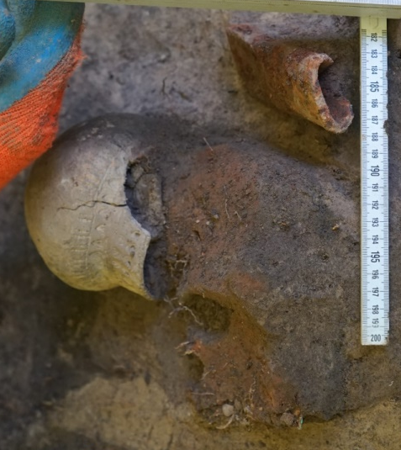
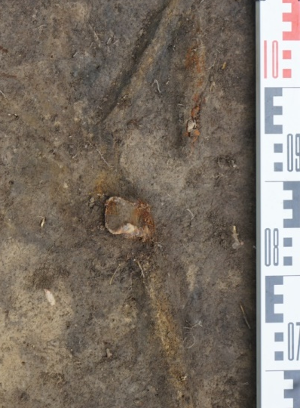
3.2 Могильник Священная кедровая роща
Погребение 24
Погребение 32
Погребение 43

Slide 8
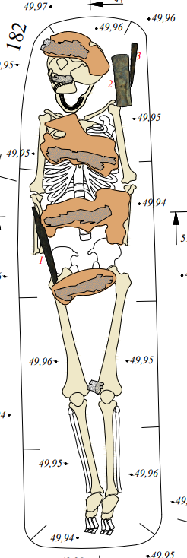
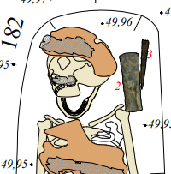
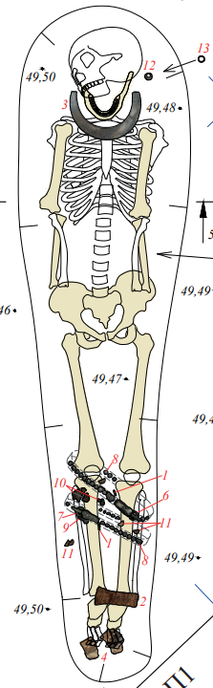
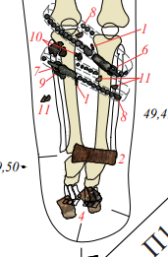
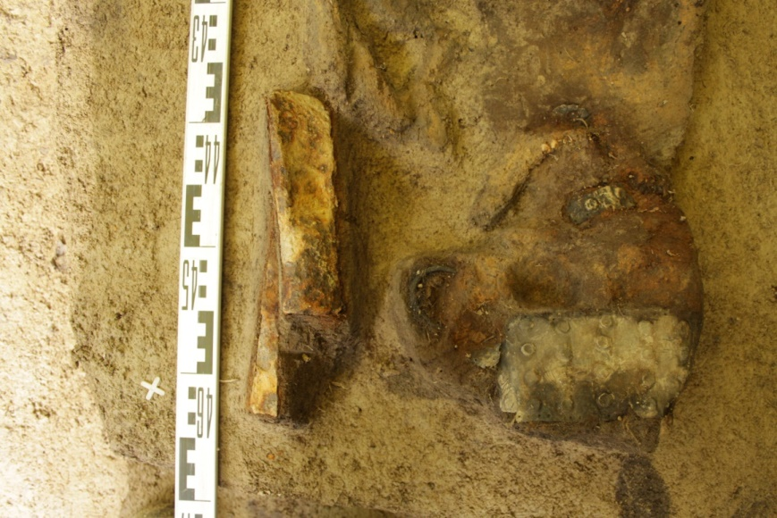
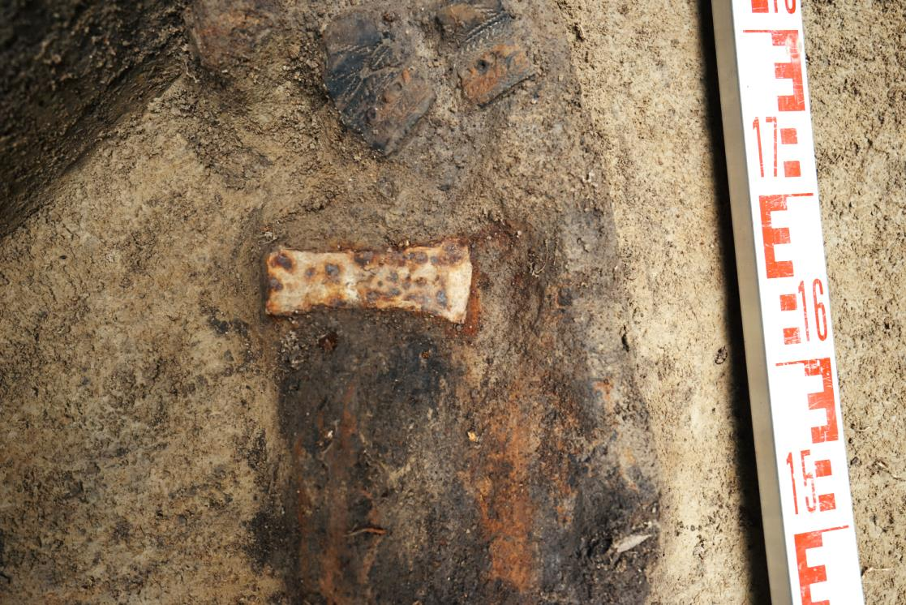
3.3 Могильник Священная кедровая роща
Погребение 51
Погребение 55

Slide 9
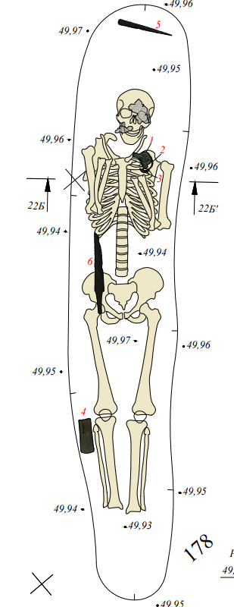
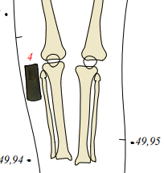
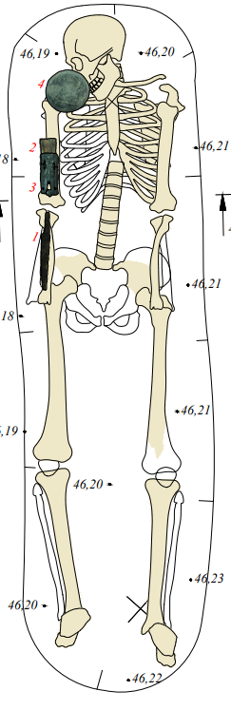
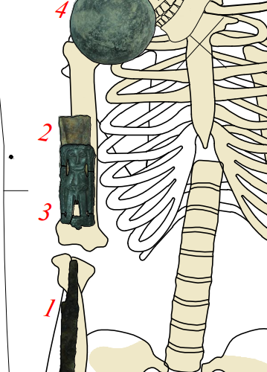
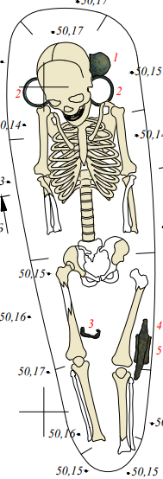
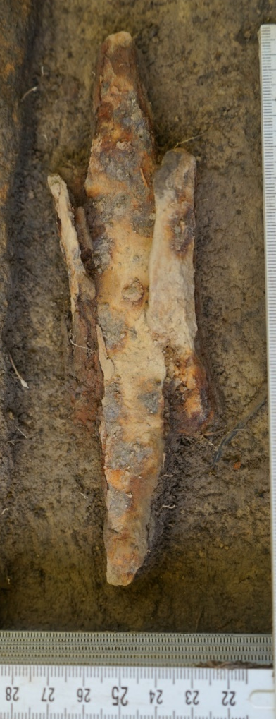
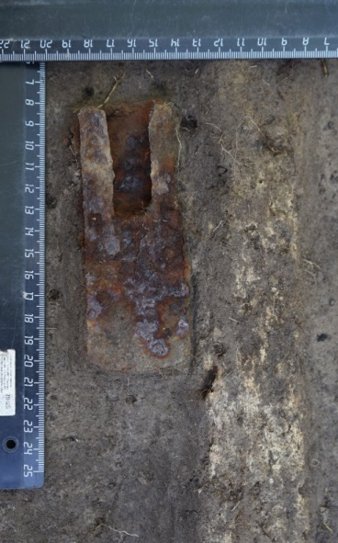
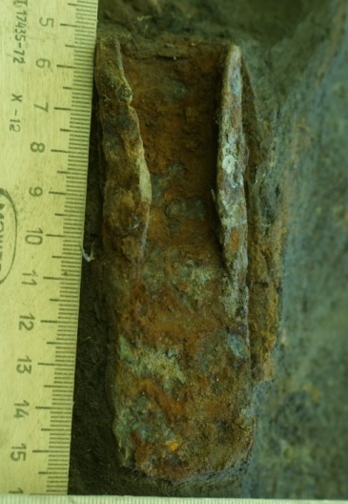
3.4 Могильник Священная кедровая роща
Погребение 22
Погребение 44
Погребение 47

Slide 10
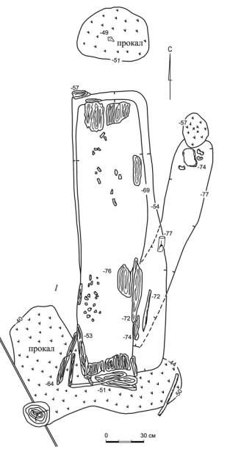
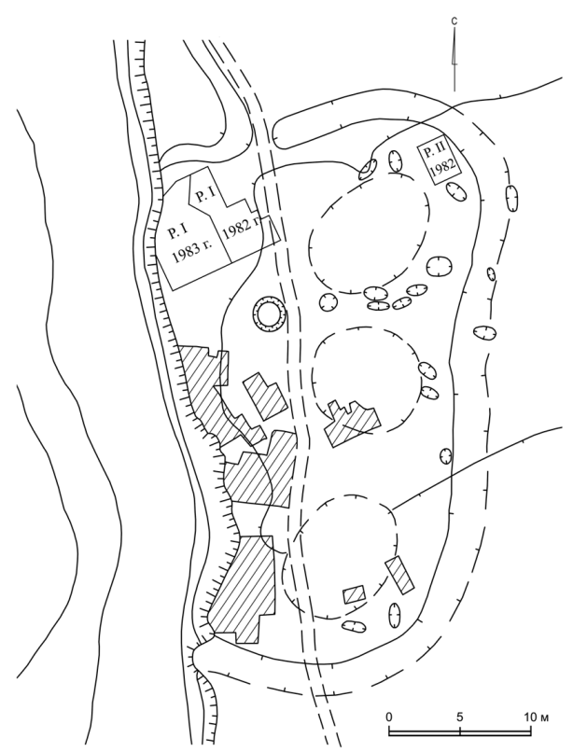
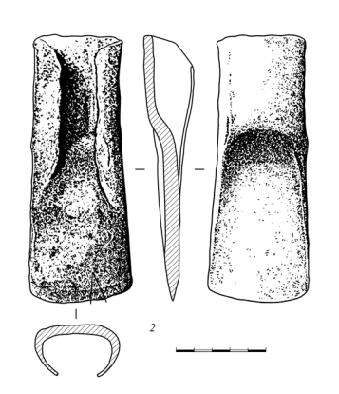
4. Ансамбль Кинтусовское 4
Селище Кинтусовское 4
(поздняя бронза-РЖВ)
Городище Кинтусовское 4
(IV-VI вв. н.э.)
Могильник Кинтусовский 4
(IX-XVII вв. н.э.) - Погребения 5 и 6
Святилище Сайгатинское 1
(X-XIV вв. н.э.)

Slide 11
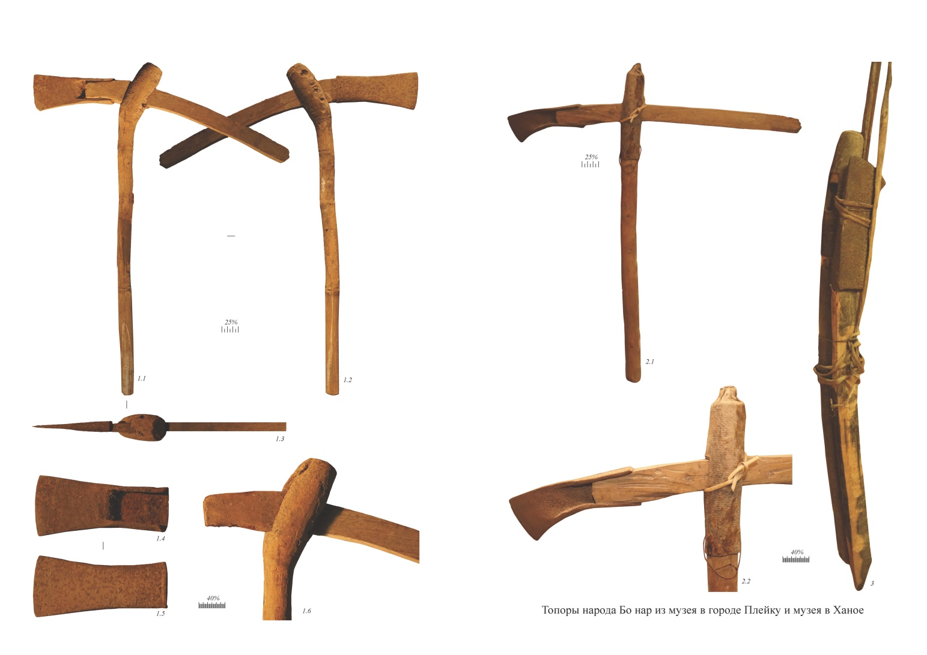
5. Система крепления втульчатых топоров
Втульчатые топоры народа бо нар из этнографической коллекции музея в г. Плейку (1) и Вьетнамского этнографического музея в г. Ханое (2, 3)

Slide 12
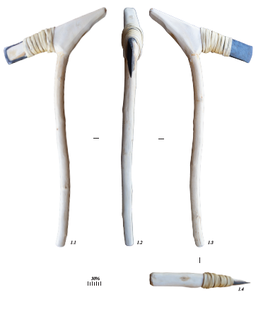
5. Система крепления втульчатых топоров
Реконструкция системы крепления втульчатого топора в рукоять с веткой

Slide 13
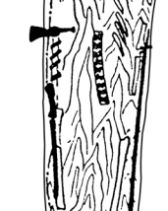
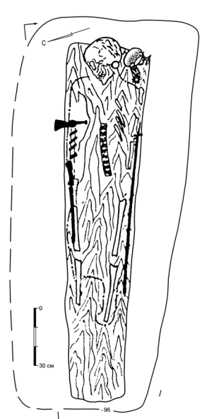
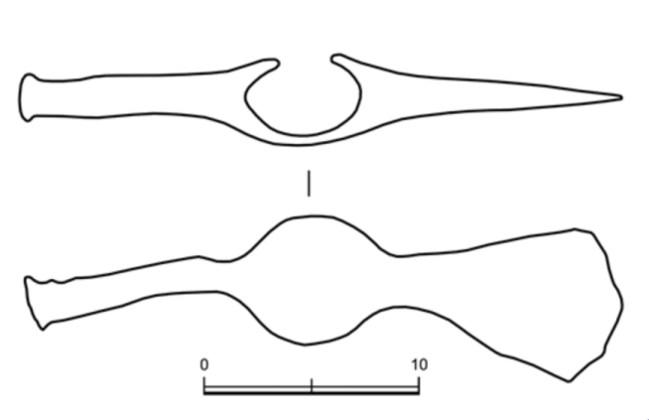
6. Могильник Сайгатинский I
Хронология:
X-XI вв.
Годы исследования: 1983-1985
Автор раскопок: Л. М. Терехова,
А. П. Зыков
Погребение 73

Slide 14
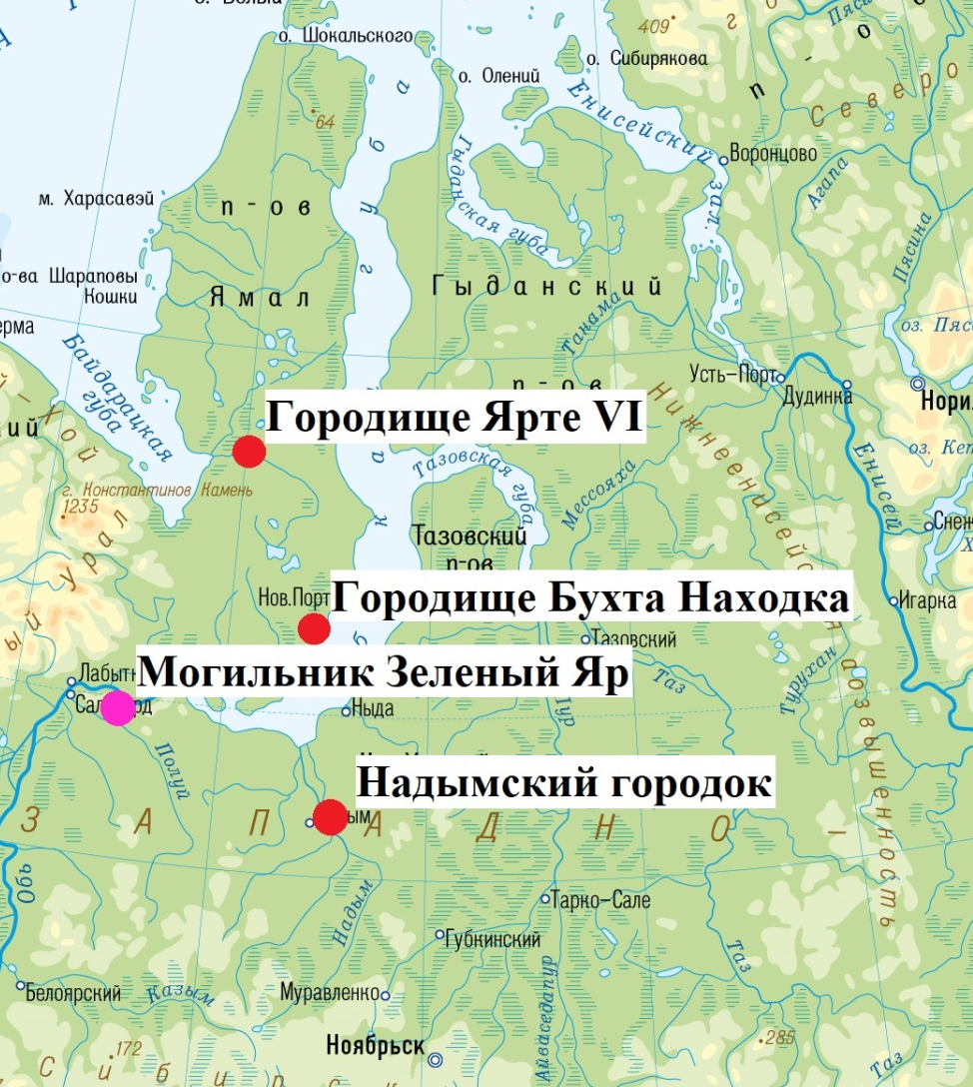
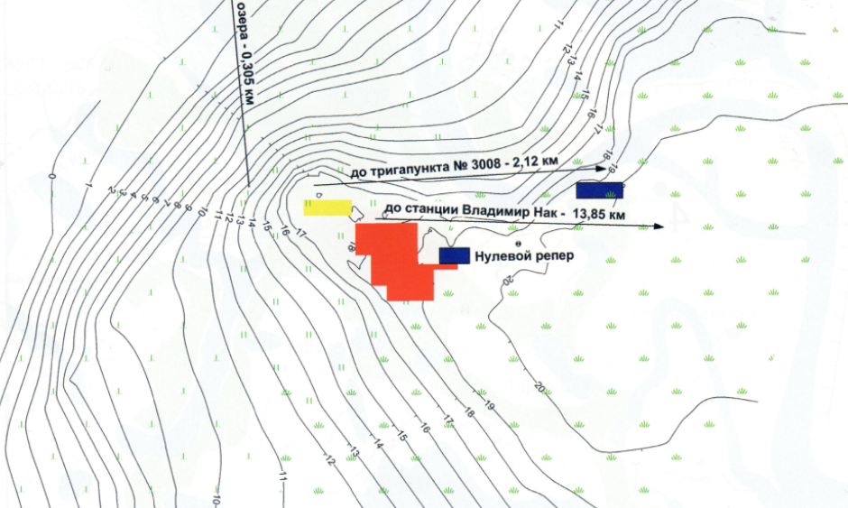
7. «Городище» Ярте VI
Хронология: XI-XII вв.
Годы исследования: 1990-2013
Автор раскопок: А.В. Соколов, Н.В. Федорова, А.В. Плеханов
Кол-во моделей топоров: 10

Slide 15
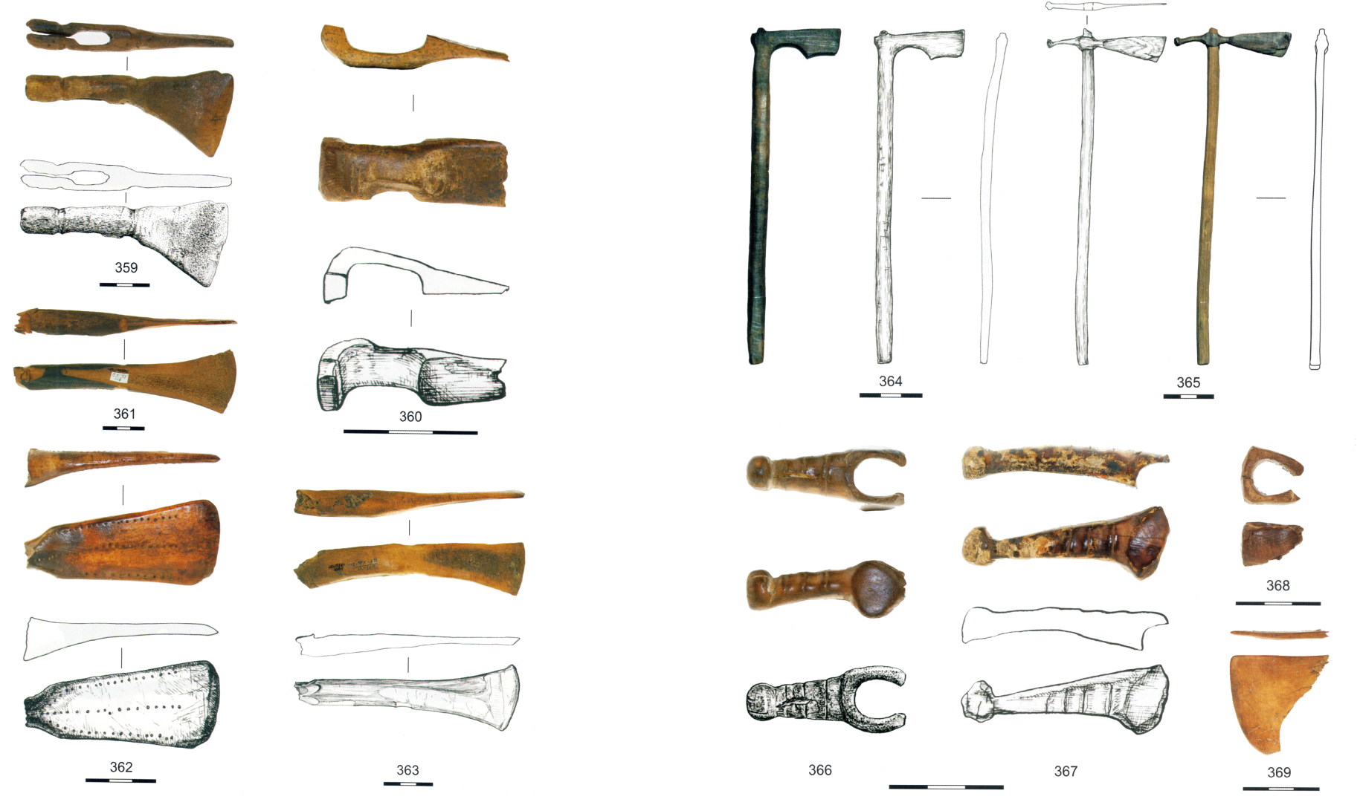
7. «Городище» Ярте VI
Модели проушенных топоров (кость, дерево)

Slide 16
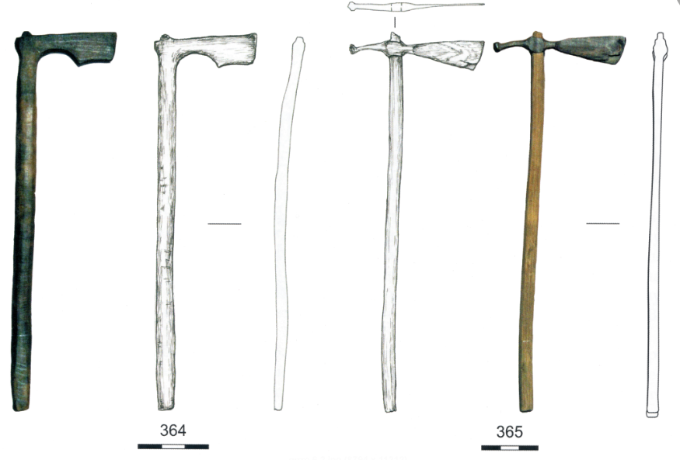
7. «Городище» Ярте VI
Модели проушенных топоров (кость, дерево)

Slide 17
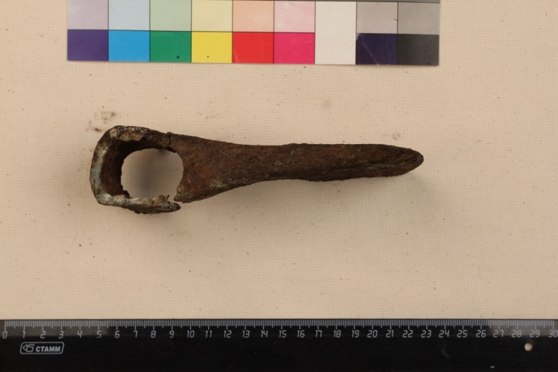
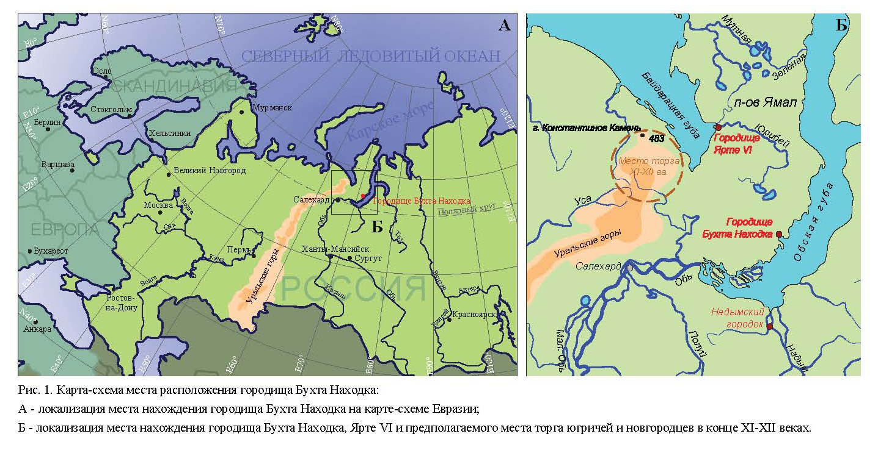
8. Городище Бухта Находка
Хронология:
XII-XIV вв.
Годы исследования: 2006-2008
Автор раскопок:
О.В. Кардаш
Кол-во топоров и их моделей: 4

Slide 18
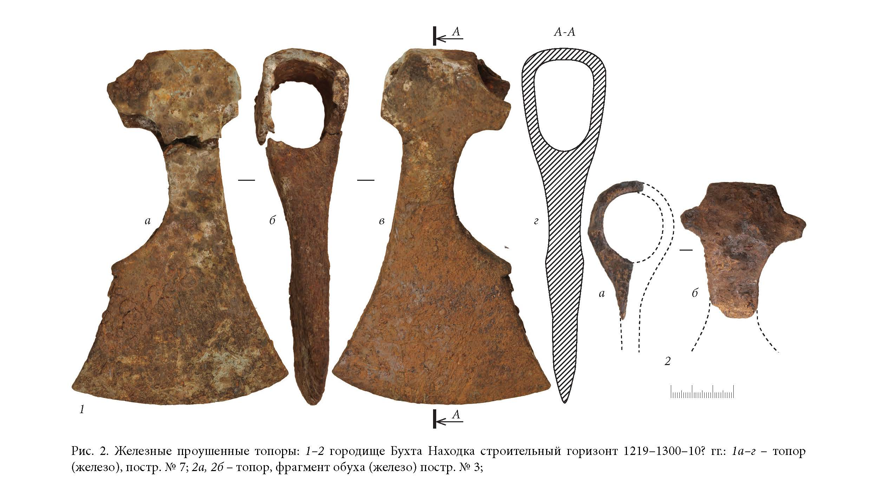
8. Городище Бухта Находка

Slide 19
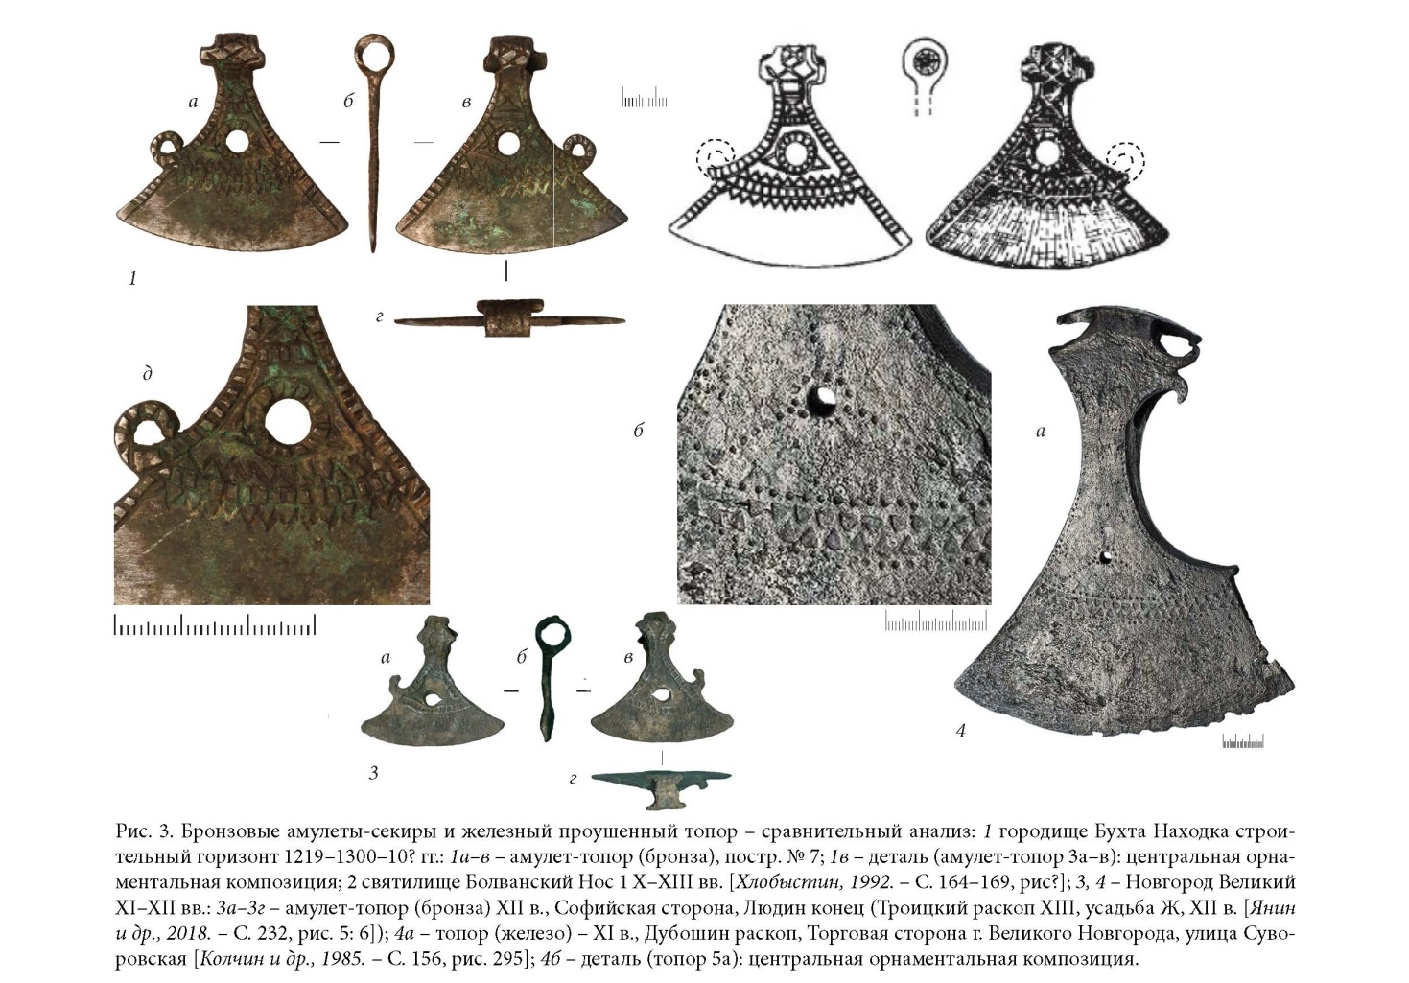
8. Городище Бухта Находка

Slide 20
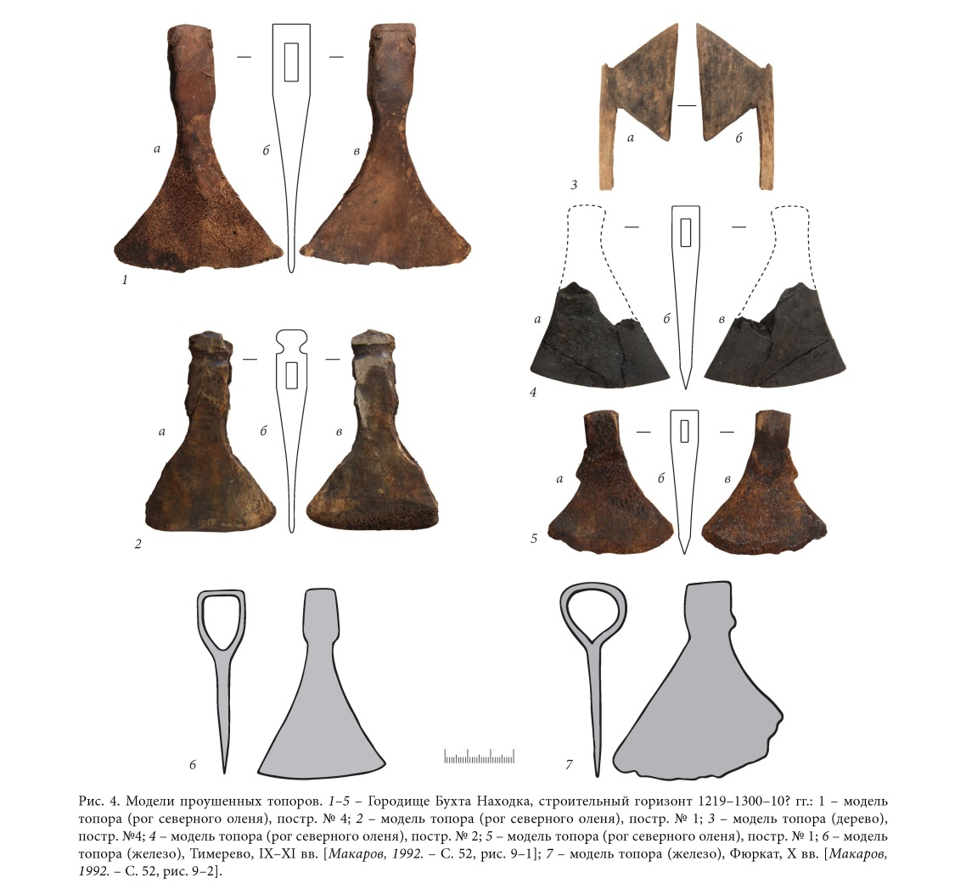
8. Городище Бухта Находка

Slide 21

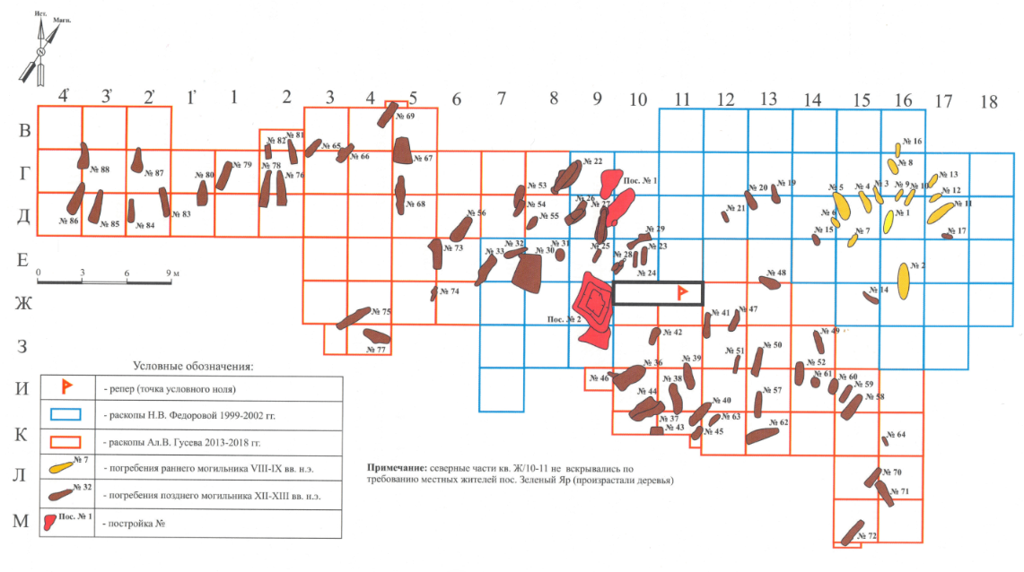
9. Могильник Зеленый Яр
Хронология: VIII-IX; XII-XIII вв.
Годы исследования: 1997-2018
Автор раскопок: Н.В. Федорова , Ал. В. Гусев
Кол-во погребений: 88
Из них с топорами: 1

Slide 22
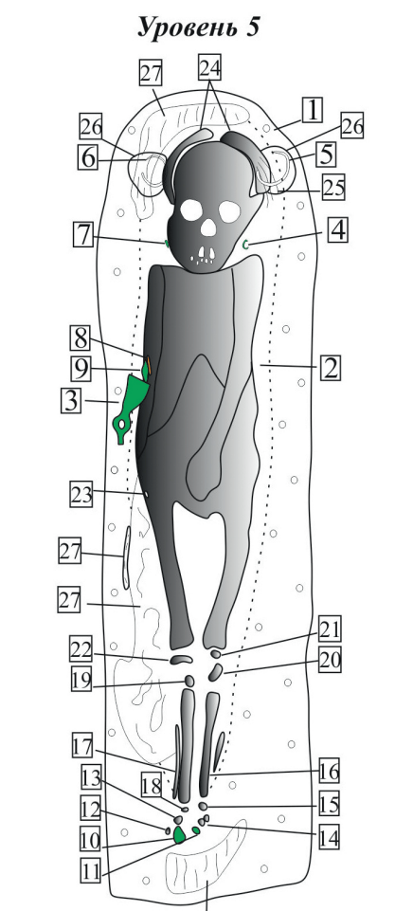
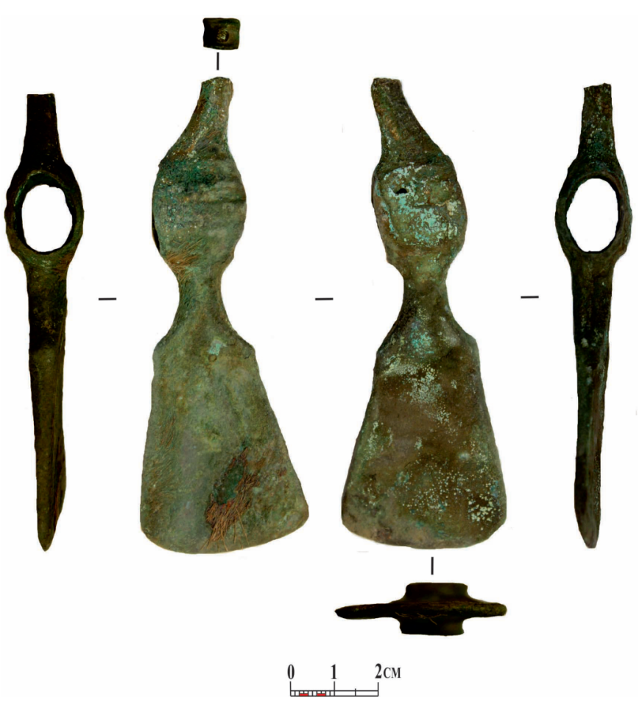


9. Могильник Зеленый Яр

Slide 23


10. Надымский городок
Хронология: XIII-XVII вв.
Годы исследования: 1990-2013
Автор раскопок: Л.П. Хлобыстин, О.В. Кардаш,
Кол-во моделей топоров: 2 боевых, 25 плотницких, 23 модели, 1 вотивный

Slide 24




10. Надымский городок
Модели проушенных топоров (кость, дерево) XIII-XIV вв.

Slide 25

10. Надымский городок
Модели проушеннных топоров (кость, дерево)
XV- первая треть XVIII вв.

Slide 26

10. Надымский городок
Модели проушенных топоров (кость, дерево)
XV- первая треть XVIII вв.

Slide 27


10. Надымский городок
Проушенные железные топоры
первая треть XVIII вв.

Slide 28
Заключение
Таким образом, проушенные топоры указывают не просто на смену направления импорта, их можно считать маркером русского освоения Крайнего Севера Западной Сибири.

Slide 29








ПАРТНЁРЫ
Департамент культурного наследия города Москвы
ИАЭТ СО РАН
ИИМК РАН
ИИиА УрО РАН
www.mos.ru
archaeology.nsc.ru
archeo.ru
www.ihist.uran.ru
АНО «Институт археологии Севера»
НПО «Северная археология-1»
Археологи – школьникам Югры
www.nordarcheo.ru
school.archeonord.ru

Slide 30






ПРИСОЕДИНЯЙТЕСЬ К НАМ!
www.surgu.ru
+7 900 000-00-00 - Ректор
+7 900 000-00-00 - Приёмная
кaнaл
в тeлeгpaм
cooбщecтвo в BK для aбитypиeнтов
oбщaя гpyппa
в BK
t.me/surgu_university
vk.com/abiturient.surgu
vk.com/surgu

